Slide 1
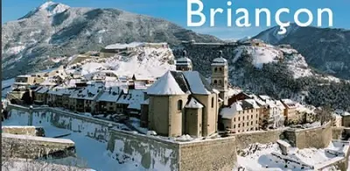

Briançon N° 7
par Lande

Slide 2

En Vadrouille à Briançon

Slide 3
Briançon (prononcé [bʁi.jɑ̃.ˈsɔ̃]), en occitan BriançonNote 1(prononcé [bʁi.jã.ˈsũ]), est une commune française située dans le département des Hautes-Alpes (dont elle est la sous-préfecture) en région Provence-Alpes-Côte d'Azur, et historiquement rattachée au Dauphiné. C'est la ville-centre d'une petite agglomération de six communes, l'unité urbaine de Briançon. Le territoire dont Briançon est la ville principale est appelé Briançonnais ; il couvre le nord du département des Hautes-Alpes. Briançon est considérée comme la plus haute ville de France (1 326 m).
Ses habitants, au nombre de 12 370 en 2015, sont appelés les « Briançonnais ».
Ses fortifications de Vauban (l'enceinte de la ville, les forts des Salettes, des Têtes, du Randouillet, l'ouvrage de la communication Y et le pont d'Asfeld) sont inscrites sur la liste du patrimoine mondial de l'UNESCO depuis le 7 juillet 2008 aux côtés des onze autres sites du Réseau des sites majeurs de Vauban ,

Slide 4

Briançon

Slide 5
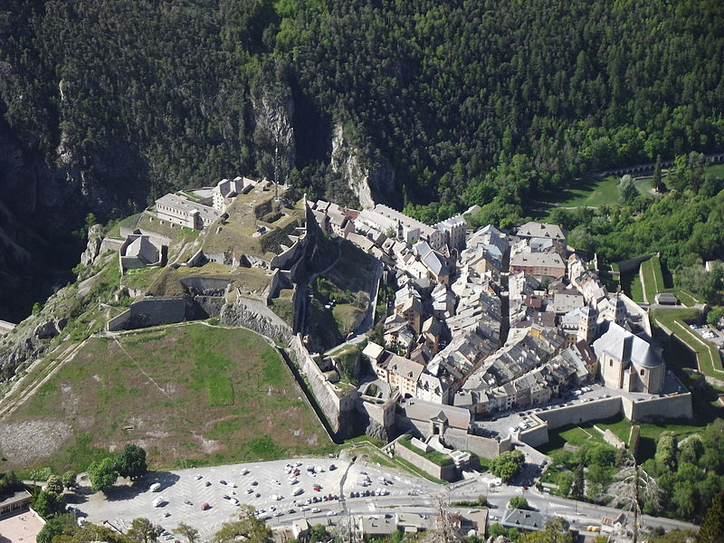
Place forte de Briançon.

Slide 6
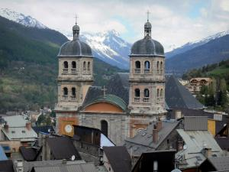

Slide 7
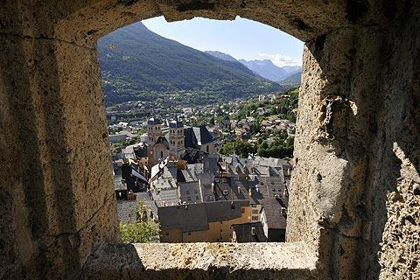

Slide 8
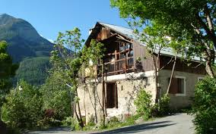

Slide 9
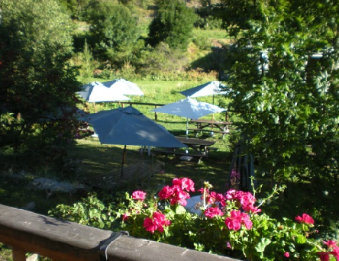

Slide 10
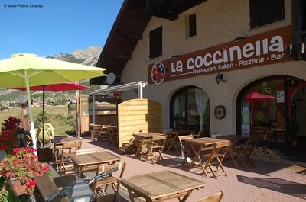

Slide 11
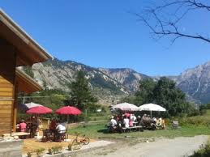

Slide 12
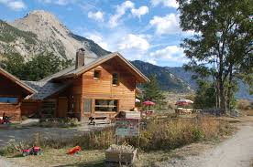

Slide 13
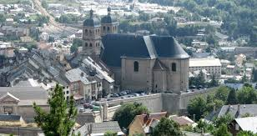

Slide 14
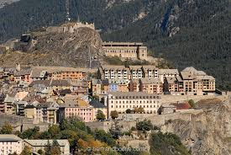

Slide 15
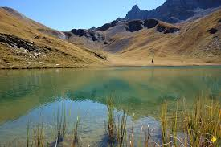

Slide 16
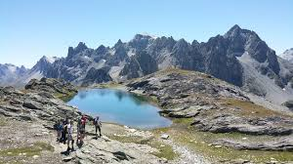

Slide 17
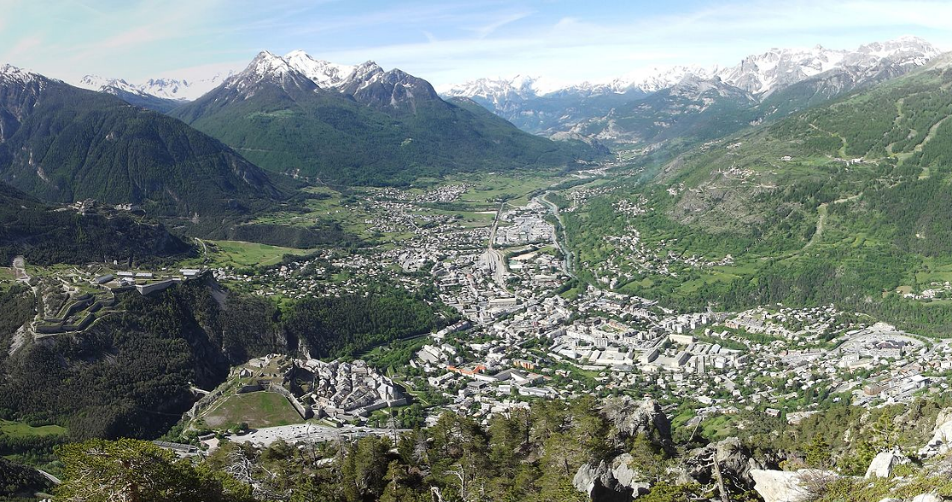

Slide 18

C’était
Briançon
par Lande

